Slide 1
数据结构
第三章 栈和队列
深圳大学计算机与软件学院

Slide 2
操作受限的线性表：
栈和队列
栈是限定仅在表的一端(top)进行插入或删除操作的线性表。先进后出。
队列是只允许在表的一端进行插入，而在另一端删除元素的线性表。先进先出。
遵守社会秩序、尊重社会功德。
2

Slide 3
一、栈
第一节 栈
栈是限定仅在表的一端(top)进行插入或删除操作的线性表。
允许插入和删除的一端称为栈顶(top，表尾)，另一端称为栈底(bottom，表头)
特点：后进先出 (LIFO)
出栈
进栈
top
a_{n}
.
.
.
例：一摞书、公交车站调度、球桶（假设一端封闭）。
a₁
bottom
3

Slide 4
二、栈的实现
第一节 栈
栈的存储结构主要有两种：
1. 顺序栈
2. 链式栈
data
next
出栈
进栈
top
栈顶
top
a_{n}
.
.
.
…
a₁
栈底
base
^
4

Slide 5
一、顺序栈
第二节 顺序栈
顺序栈是栈的顺序存储结构。
利用一组地址连续的存储单元依次存放自栈底到栈顶的数据元素。
base为栈底指针，指向栈底的位置。
指针top指向栈顶元素在顺序栈中的下一个位置(👉。不确定，可以多种方式）
出栈
进栈
top
a_{n}
.
.
.
base
a₁
5

Slide 6
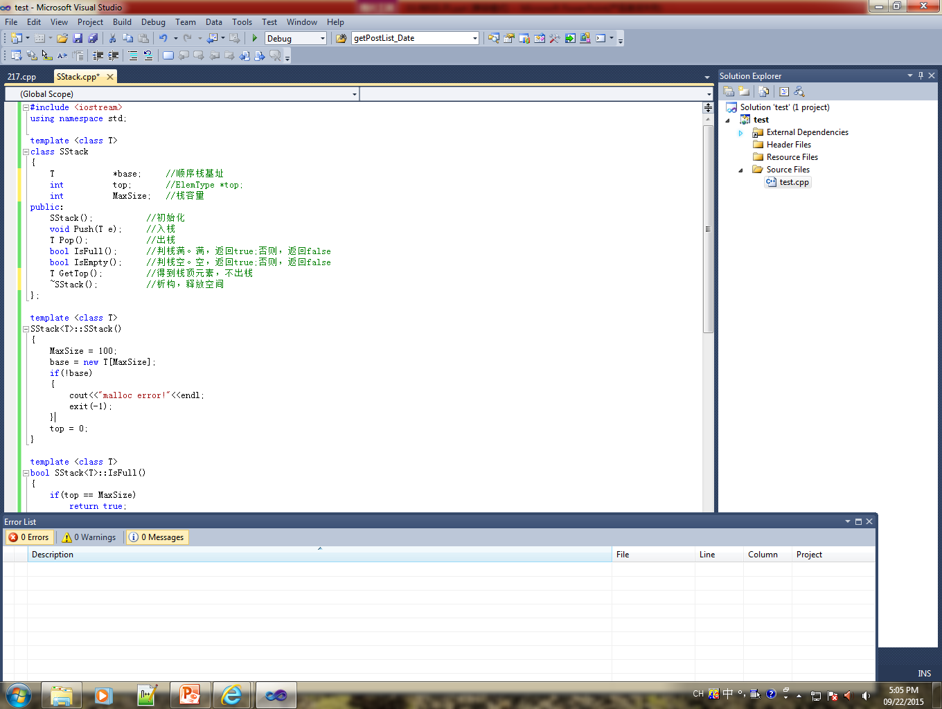
二、顺序栈的定义
第二节 顺序栈
采用动态分配的一维数组表示顺序表。
6

Slide 7
三、顺序栈的特性
第二节 顺序栈
base=NULL表示栈不存在。
top=0或base或-1或base-1,表示空栈。
当插入新的栈顶元素时,栈顶top+1。
删除栈顶元素时，栈顶top-1。
当top>stacksize时，栈满，溢出。
出栈
进栈
top
a_{n}
.
.
.
注：栈顶位置不唯一，本节以top=0为例讲解。
a₁
base
7

Slide 8
四、顺序栈的主要操作
第二节 顺序栈
8

Slide 9
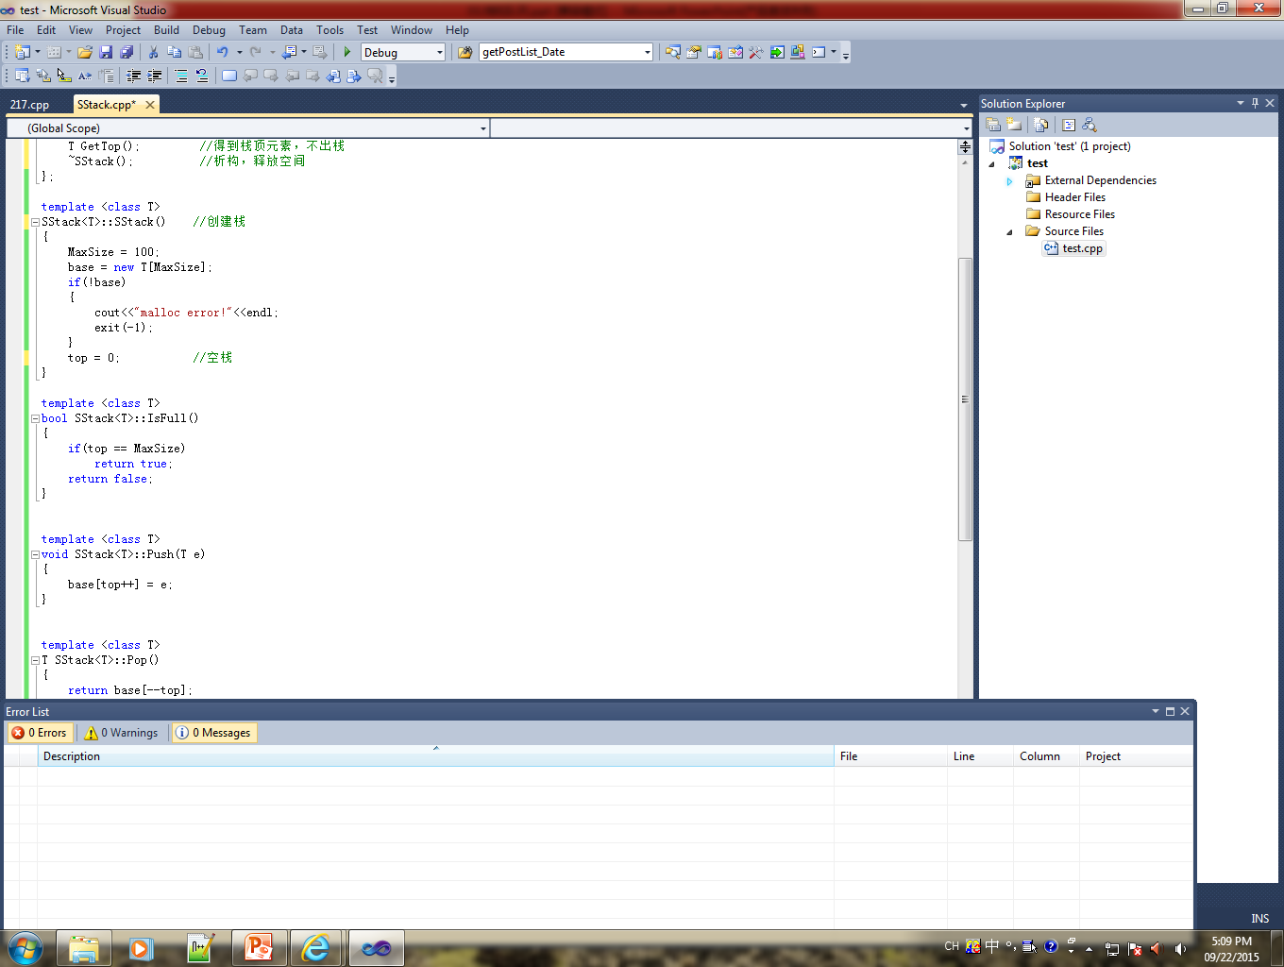
五、创建顺序栈
第二节 顺序栈
top
base
空栈
9

Slide 10
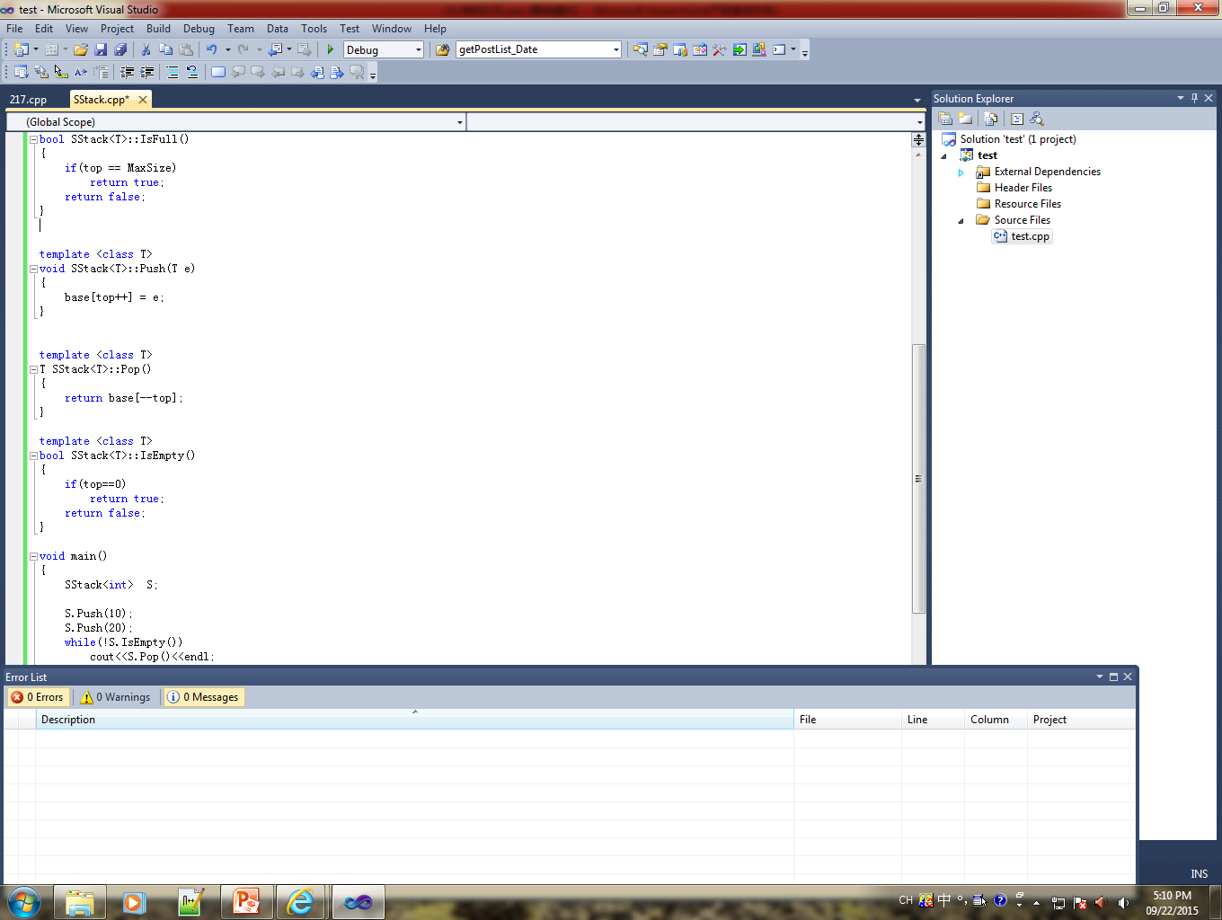
六、入栈（插入新元素）
第二节 顺序栈
b
a
top
b
a
入栈：top空间写入元素，移动top。
top-1为栈顶元素。
top
top
e
base
base
操作前
e入栈
10

Slide 11

七、出栈（删除元素）
第二节 顺序栈
e
b
a
e
b
a
top
top
top
出栈：移动top。
base
base
操作前
e出栈
11

Slide 12

八、判栈满
第二节 顺序栈
e
b
a
top
e
b
a
top
top
f
base
base
操作前
f入栈
top
top
h
e
b
a
f
栈满：top=MaxSize
base
h入栈
12

Slide 13
九、其它操作
第二节 顺序栈
判栈空
获得栈顶元素
return top == 0;
return base[top-1];
13

Slide 14


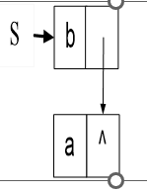
链栈
栈的链式存储结构称为链栈，它是运算受限的单链表，插入和删除操作仅限制在表头位置上进行。
空栈
a入栈
b入栈
b出栈
链栈在表头进行入栈，出栈操作，不需要头结点。
栈顶指针即头指针。

Slide 15
STL中的栈适配器
stack类模板定义在<stack>头文件中。
定义stack对象 stack<int> s1; stack<char> opstack;
15

Slide 16
STL中的栈适配器
stack基本操作
stack<int> s;
语句 | 功能 | 示例
bool empty() | 判空 | if(s.empty())
size_type size() | 返回栈元素数 | s.size();
value_type &top() | 返回栈顶元素 | s.top()
16

Slide 17
STL中的栈适配器
stack基本操作
stack<int> s,s2;
stack<cstudent> ss;
语句 | 功能 | 示例
void push(const value_type &val) | 入栈 | s.push(10)
void pop() | 出栈 | s.pop()
template <class... Args> void emplace (Args&&… args); | 构建对象、入栈 | ss.emplace(name,no,age)
void swap (stack& x) | 交换两个栈 | s.swap(s2)
17

Slide 18
STL中的栈适配器
stack基本操作
stack<int> s,s2;
语句 | 功能 | 示例
template <class T, class Container> bool operator== (const stack<T,Container>& lhs, const stack<T,Container>& rhs); | 重载== | s == s2
!=、<、<=、>、>= | 同上，支持关系运算 | s <= s2
18

Slide 19
一、数值转换(八进制)
第三节 栈的应用举例
将十进制转换为其它进制(d)，其原理为：
N = (N/d)*d + N mod d
例如：（1348)₁₀ = (2504)₈ ，其运算过程如下：
N N /8 N mod 8
1348 168 4
168 21 0
21 2 5
2 0 2
计算顺序
输出顺序
19

Slide 20
一、数值转换(八进制)
第三节 栈的应用举例
将十进制转换为其它进制(d)，其原理为：
N = (N/d)*d + N mod d
例如：（1348)₁₀ = (2504)₈ ，其运算过程如下：
N N /8 N mod 8
计算顺序
1348
168
4
输出顺序
168
21
0
21
2
5
2
0
2
20

Slide 21
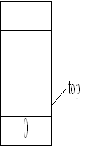
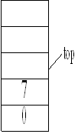
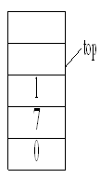
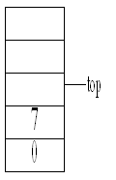
第三节 栈的应用举例
数制转换
SqStack.cpp
(120)₁₀ = (170)₈
0入
7入
1入
1出
思路：余数依次入栈。循环结束后，依次出栈。

Slide 22
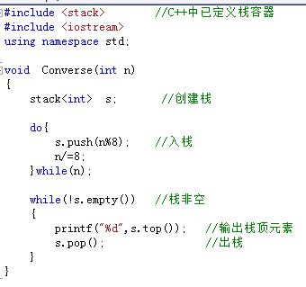
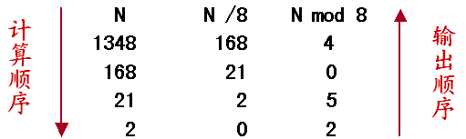
一、数值转换(八进制)
第三节 栈的应用举例
22

Slide 23
二、行编辑程序
第三节 栈的应用举例
用户输入一行字符。
允许用户输入出差错，并在发现有误时，可以用退格符“#”及时更正。（#功能同backspace键）
假设从终端接受字符串：
whli##ilr#e（s#*s)
实际输入为：
while (*s)
思路：依次读字符ch，若为#,栈顶出栈；非#，ch入栈。结束后，栈底到栈顶顺序输出。
23

Slide 24
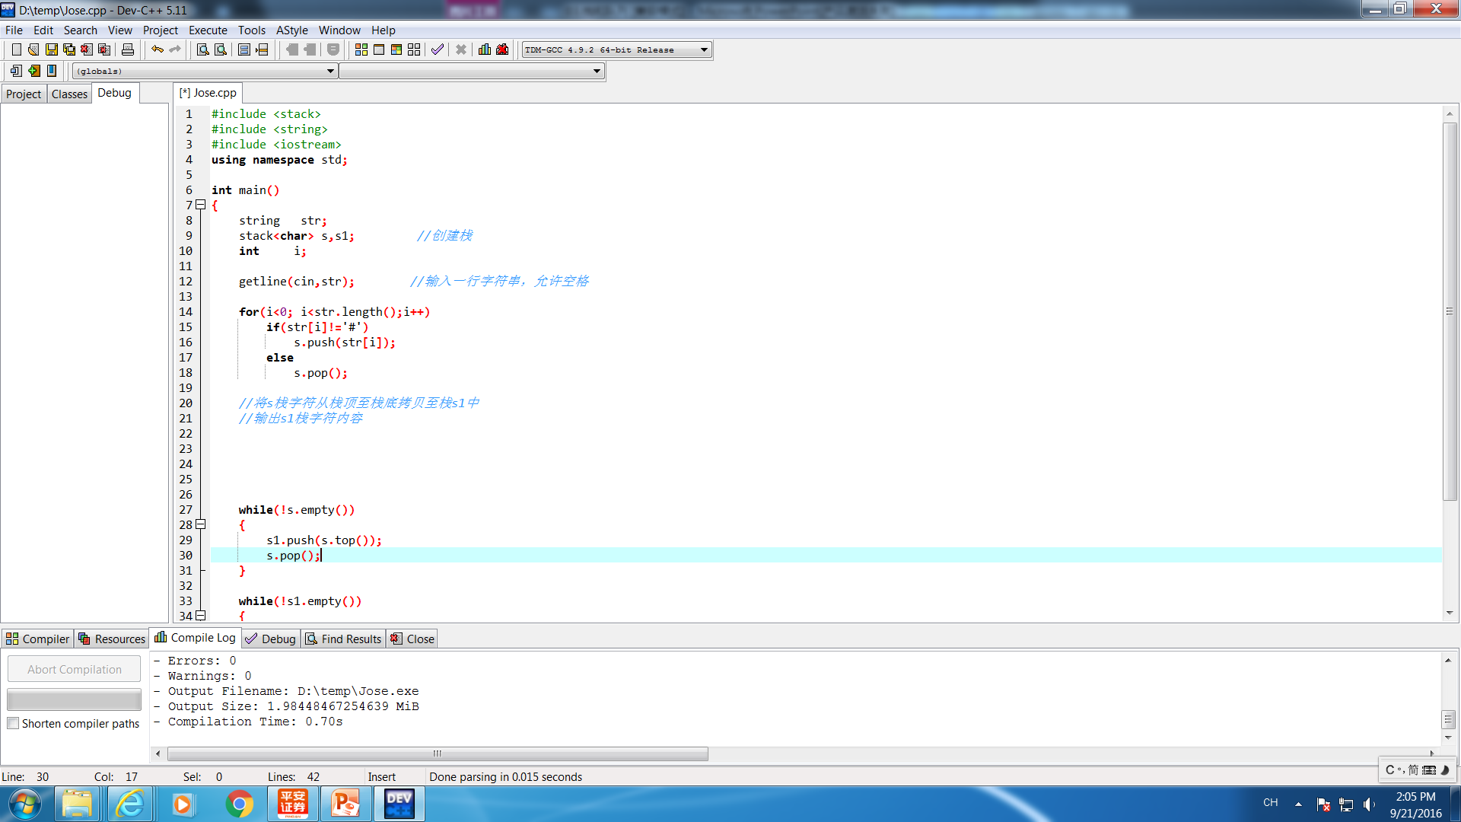
二、行编辑程序
第三节 栈的应用举例
对 输入的一行字符进行处理
代码未考虑栈非空时输入#
else加栈非空判断。
24
Notes:
这段代码为考虑栈空时，出栈。

Slide 25
三、迷宫求解
第三节 栈的应用举例
迷宫求解一般采用“穷举法”。
逐一沿顺时针方向查找相邻块（一共四块－东(右)、南(下)，西(左)、北(上)）是否可通，即该相邻块既是通道块，且不在当前路径上。
用一个栈来记录已走过的路径。
25

Slide 26
三、迷宫求解
第三节 栈的应用举例
有多种解法，如右手、左手法则
本节解法是沿四个方向穷举+回溯
26

Slide 27
三、迷宫求解
第三节 栈的应用举例
探测顺序：右，下，左，上
举例
依次探测四个方向。
 |  |  | # | # | # | # | #
 |  |  | # |  |  |  | #
 |  |  | # |  |  |  | #
 |  |  |  |  |  |  | #
 |  |  |  | # | # | #
若四个方向均不可走，该点出栈。其它点同理
27

Slide 28
三、迷宫求解（算法）
第三节 栈的应用举例
设定当前位置为入口位置
do {若当前位置可通，则 {
将该位置插入栈顶(Push)；若该位置是出口，则结束
否则切换当前位置的东邻方块为当前位置；
} 否则 {
若栈不空则｛
如果栈顶位置的四周均不可通,则删除栈顶位置(Pop)
并重新测试新的栈顶位置
如果找到栈顶位置的下一方向未经探索，则将该方向
方块设为当前位置}
}
}while(栈不空)；找不到路径；

Slide 29
四、表达式求值
第三节 栈的应用举例
表达式由操作数、运算符和界限符组成，它们皆
称为单词。
操作数：常数或变量
运算符：+, -, *, / 等
界限符：(, ), #(表达式开始及结束符)
29

Slide 30
四、表达式求值
第三节 栈的应用举例
思考：表达式12+3*5+（2+10）*5 的计算顺序。
读到运算符，只有前一运算符优先级高于当前运算符时，前一运算符计算。
前一运算符需要最后读到两个操作数计算
运算符、操作数都是最近读到的先计算。

Slide 31
四、表达式求值
第三节 栈的应用举例
思考：表达式12+3*5+（2+10）*5 的计算顺序。
存储空间：两个栈—运算符栈OS，操作数栈NS。

Slide 32
第三节 栈的应用举例
计算步骤：假设操作数栈NS和运算符栈OS。
1）依次读取表达式，若为操作数，则直接进NS栈；
若为运算符(记为op2)，转（2）
2）将op2与运算符栈顶元素(记为op1)按P53的表3.13
比较优先权，并按如下规则进行操作：
若prec(op1) < prec(op2), 则op2入OS;
若prec(op1) = prec(op2), 则op1出栈，脱括号，回到
1）；
若prec(op1) > prec(op2), 则NS出2个操作数num2,
num1，op1出栈，计算num2 op1 num2，结果入NS；回到
2) 。
3）重复1）、2）直至整个表达式求值完毕。

Slide 33
第三节 栈的应用举例
例：计算表达式12+（2+10）*5 对应的栈变化如下图。
为编程方便，比较栈底运算符和当前运算符，增加输入结束符’#’，人为的在OS栈也加入栈底’#”。
思考：如何提取操作数？
如何实现运算符优先级比较？
num1 op1 num2如何实现？
stringstream
map容器
计算函数

Slide 34





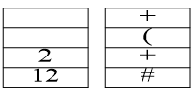

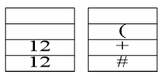

计算表达式12+(2+10)*5#，NS，OS栈变化:
初始
读12，12入NS
读+，#<+,+入OS
读(,+>(,(入OS
读2，2入NS
读+，(<+,+入OS
读10,10入NS
读),+>),出栈计算10+2，12入NS
当前),)=(,出栈,脱扣号

Slide 35


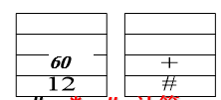
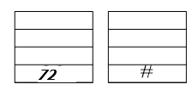
计算表达式12+(2+10)*5#，NS，OS栈变化:
读*,+<*,入OS
读5,5入NS
读#,*>#,出栈计算12*5，60入NS
当前#，+>#,出栈计算12+60，72入NS
当前#，#=#，OS出栈，结束。NS栈顶72为结算结果。

Slide 36
第三节 栈的应用举例
运算符优先级：#include <map>
map<string,int> opmap{{"#",0},{"+",2},{"-",2},{"*",3},{"/",3},{"(",1},{")",1}};
可以计算：
1）opmap[op1]大于opmap[op2]，但排除：+(、
-(、*(、/(
opmap[op1] 等于 opmap[op2]，排序：()、
##、((
36

Slide 37
第三节 栈的应用举例
运算符优先级：
map<string,int> opmap{{"#",0},{"+",2},{"-",2},{"*",3},{"/",3},{"(",1},{")",1}};
//排除+(、-(等
if(op2 != ‘(‘ && opmap[op1] > opmap[op2])
return true;
//排除()、((、##
else if(opmap[op1] == opmap[op2] &&
op1!=‘(‘ && op1!=‘#’&& op2!=‘)’)
return true;
37

Slide 38
五、波兰式、逆波兰式
第三节 栈的应用举例
运算符在操作数的前面。用递归实现
运算符在操作数的后面。用操作数栈实现。无需操作符栈
表达式a+b*(c-d)-e/f的
(1) 前缀表达式(波兰式)：-+a*b-cd/ef
(2) 中缀表达式：a+b*(c-d)-e/f
(3) 后缀表达式(逆波兰式): abcd-*+ef/-
表达式求值思想可用于得到表达式的波兰式和逆波兰式。

Slide 39
五、波兰式、逆波兰式
第三节 栈的应用举例
表达式a+b*(c-d)-e/f的
(1) 前缀表达式(波兰式)：-+a*b-cd/ef
(2) 中缀表达式：a+b*(c-d)-e/f
(3) 后缀表达式(逆波兰式): abcd-*+ef/-
stack<string> preexprssion;
每步计算结果不入栈，
波兰式：按运算符 操作数1 操作数2 顺序组合成串入操作数栈。其它代码不动。
逆波兰式：按操作数1 操作数2 运算符 顺序组合成串入操作数栈。其它代码不动。

Slide 40
第三节 栈的应用举例
六、栈与递归的实现
当在一个函数的运行期间调用另一个函数时，在运行该被调用函数之前，需先完成三项任务：
将所有的实在参数、返回地址等信息传递给被调用函数保存；
为被调用函数的局部变量分配存储区；
将控制转移到被调用函数的入口。

Slide 41
第三节 栈的应用举例
从被调用函数返回调用函数之前，应该完成下列三项任务：
保存被调函数的计算结果；
释放被调函数的数据区；
依照被调函数保存的返回地址将控制转移到调用函数。

Slide 42
第三节 栈的应用举例
多个函数嵌套调用的规则是：后调用先返回！
此时的内存管理实行“栈式管理”
例如：
void main( ){ void a( ){ void b( ){
… … …
a( ); b( ); …
}//main }// a }// b
函数b的数据区
函数a的数据区
main的数据区

Slide 43
第三节 栈的应用举例
递归函数执行的过程可视为同一函数进行嵌套调
用。
脚踏实地的实干精神。

Slide 44
一、队列
第四节 队列
队列是只允许在表的一端进行插入，而在另一端删除元素的线性表。
在队列中，允许插入的一端叫队尾（rear），允许删除的一端称为队头(front)。
特点：先进先出 (FIFO)
出队
a₁ a₂ a₃ a_{n}
入队
……
队头
队尾
44

Slide 45
二、顺序队列
第四节 队列
顺序队列：采用一组地址连续的存储单元依次存储从队列头到队列尾的元素
顺序队列有两个指针：队头指针front和队尾指针rear
45

Slide 46
三、顺序队列的进队和出队原则
第四节 队列
进队时，新元素按rear指针位置插入，然后队尾指针增一，即 rear = rear + 1
出队时，将队头指针位置的元素取出，然后队头指针增一，即 front = front + 1
队头指针始终指向队列头元素
队尾指针始终指向队列尾元素的下一个位置
46

Slide 47
四、顺序队列的进队和出队举例
第四节 队列
A
B
C
D
空队列
A,B,C,D进队
front
rear
front
rear
A
B C D
C D
A出队
B出队
front
rear
front
rear
C D E F G
C D E F G
front
rear
E,F,G进队
front
rear
H进队,溢出
47

Slide 48
五、顺序队列存在的问题
第四节 队列
当队尾指针指向队列存储结构中的最后单元时，再继续插入新的元素会产生溢出
当队列发生溢出时，队列存储结构中可能还存在一些空位置（已被取走数据的元素)，假上溢。
解决办法之一：将队列存储结构首尾相接，形成循环(环形)队列
48

Slide 49

一、循环队列
第五节 循环队列
循环队列采用一组地址连续的存储单元
将整个队列的存储单元首尾相连
MAXQSIZE-1
6
7
C
front
rear
5
A
0
4
E
B
D
C
1
3
2
循环队列，画环状数组或线状数组。
49

Slide 50
第五节 循环队列
这种循环意义下的加1操作可以描述为：
if(i+1==MAXQSIZE)
i=0;
else
i++;
利用模运算可简化为：
i=(i+1)% MAXQSIZE

Slide 51
第五节 循环队列
二、循环队列空与满
对循环队列而言，无法通过front==rear来判断队列“空”还是“满”。
MAXQSIZE-1
MAXQSIZE-1
6
7
6
7
C
front
C
5
5
G
H
0
F
I
0
rear
4
1
E
B
front,
rear
4
1
D
C
3
2
3
2
队列空
队列满

Slide 52
第五节 循环队列
二、循环队列空与满
解决队空、队满问题的方法至少有三种：
其一是另设一个布尔变量以匹别队列的空和满；
其二是使用一个计数器记录队列中元素的总数
（实际上是队列长度）。
其三是少用一个元素的空间，约定入队前，测试
尾指针在循环意义下加1后是否等于头指针，若相
等则认为队满（注意：rear所指的单元始终为空）

Slide 53
二、循环队列空与满
第五节 循环队列
front = rear，循环队列空
(rear+1) % MAXQSIZE = front，循环队列满
MAXQSIZE-1
MAXQSIZE-1
6
7
6
7
C
front
C
5
5
G
H
rear
0
F
0
rear
4
1
4
E
B
1
front
D
C
3
2
3
2
队列空
队列满
53

Slide 54
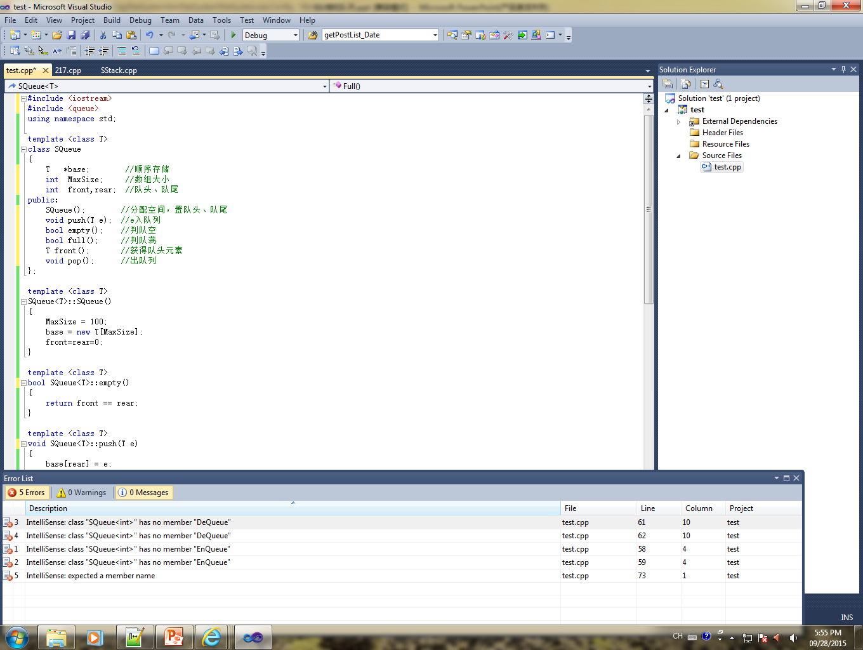
三、循环队列定义
第五节 循环队列
rear
6
7
C
base
5
F
0
4
E
1
D
C
3
2
front
54

Slide 55
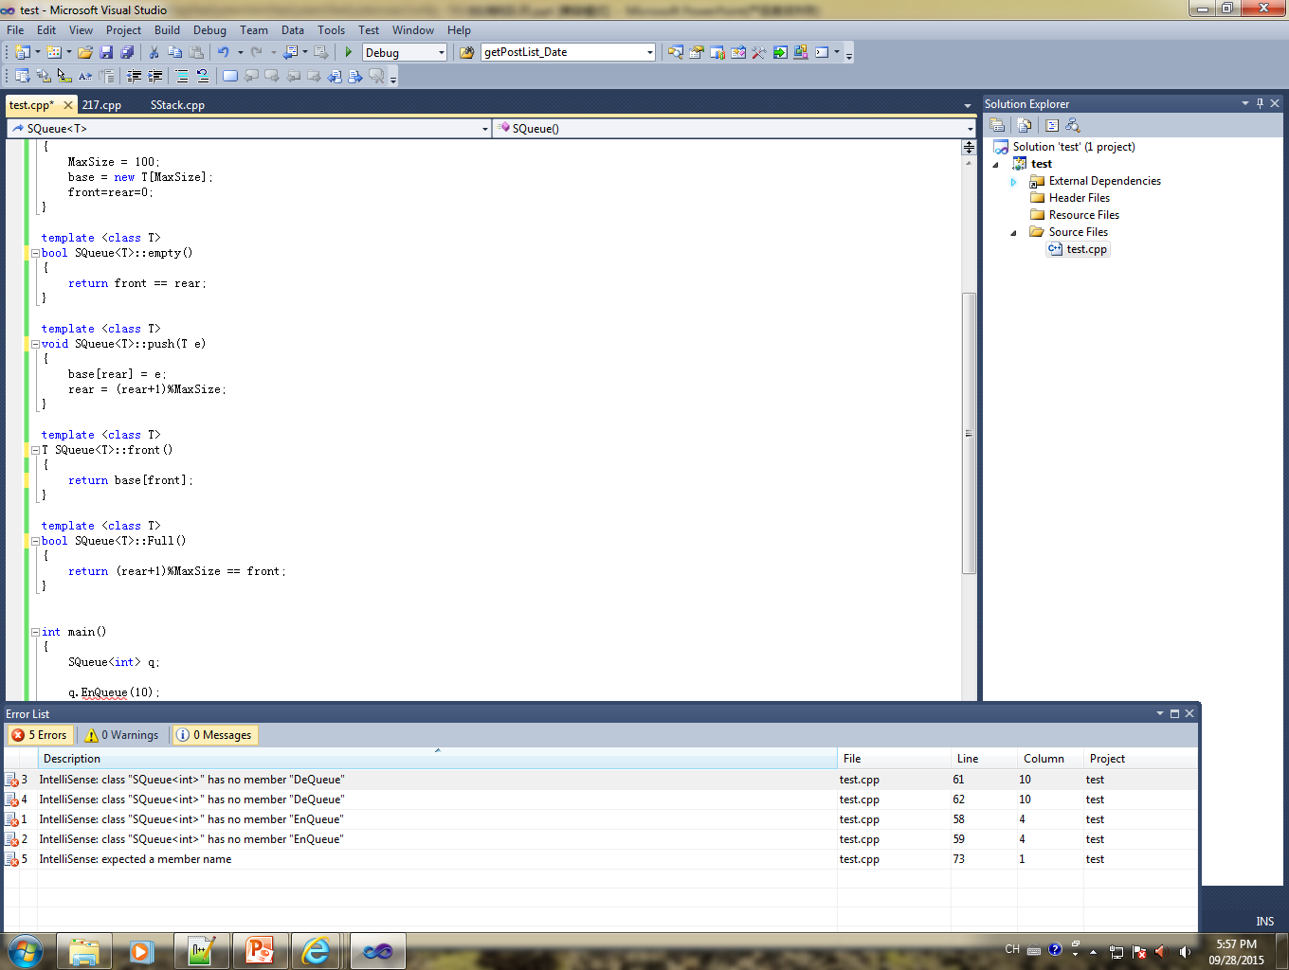
三、循环队列插入元素
第五节 循环队列
6
7
MAXQSIZE-1
C
5
G
H
rear
F
B
0
E
rear
4
1
D
C
front
3
2
B入队
55

Slide 56

三、循环队列判队满
第五节 循环队列
MAXQSIZE-1
6
7
C
5
G
H
rear
F
0
4
E
B
1
front
D
C
3
2
队列满
56

Slide 57
三、循环队列各操作语句
第五节 循环队列
入队：base[rear] = e;
rear = (rear+1)%MaxSize;
出队：e = base[front];
front = (front+1)%MaxSize;
队空：front == rear
队满：(rear+1)%MaxSize == front
队列元素数：(rear-front+MaxSize)%MaxSize
57

Slide 58
一、链队列
第六节 链队列
链队列采用链表存储单元
链队列中，有两个分别指示队头和队尾的指针。
链式队列在进队时无队满问题，但有队空问题。
58

Slide 59
一、链队列
第六节 链队列
队空：front->next == NULL (带头结点）
front = NULL （不带头结点）
data next
front
rear
front
rear
59

Slide 60
二、链队列指针变化状况
第六节 链队列
链队列是链表操作的子集
front
^
空队列
rear
front
x
元素y入队
^
y
^
rear
front
元素x出队
x
y
^
rear
60

Slide 61
STL中的队列适配器
queue 类模板定义在<queue>头文件中。
定义queue 对象 queue<int> q1; queue<double> q2;
queue基本操作
61

Slide 62
STL中的队列适配器
queue基本操作
queue<int> q;
语句 | 功能 | 示例
bool empty() | 判空 | if(q.empty())
size_type size() | 返回队列元素数 | q.size();
value_type &front() | 返回队头元素 | q.front()
value_type &back() | 返回队尾元素 | q.back()
62

Slide 63
STL中的队列适配器
queue基本操作
queue<int> q,q2;
语句 | 功能 | 示例
void push(const value_type &val) | 入队 | q.push(10)
void pop() | 出队 | q.pop()
template <class... Args> void emplace (Args&&... args); | 构建对象、入队 | sq.emplace(name,no,age)
void swap (queue& x) | 交换两个队列 | q.swap(q2)
queue<cstudent> sq;
63

Slide 64
STL中的队列适配器
queue基本操作
queue<int> q,q2;
语句 | 功能 | 示例
template <class T, class Container> bool operator== (const queue<T,Container>& lhs, const queue<T,Container>& rhs); | 重载== | q == q2
!=、<、<=、>、>= | 同上，支持关系运算 | q <= q2
64

Slide 65
组队列
组队列是是指队列内的元素分组聚集在一起。用队列数组实现。
元素与组之间的映射关系，组顺序可以用map容器存储。当然，用数组也可以。
65

Slide 66
组队列
2 3 101 102 103 3 201 202 203 ENQUEUE 201 ENQUEUE 101 ENQUEUE 102 ENQUEUE 202 ENQUEUE 103 ENQUEUE 203 DEQUEUE DEQUEUE DEQUEUE STOP
66

Slide 67
STL中的map容器
map是c++的一个标准容器，提供了key和value的映射。
map 类模板定义在<map>头文件中。
map对象定义： map<string , int > mapstring;
67

Slide 68
STL中的map容器
对组
map添加数据： map<int ,string> maplive; 1.maplive.insert(pair<int,string>(102,“zhao”));
2.maplive.insert(map<int,string>::value_type(102,“zhao”));
3.maplive[102]=“zhao";
//map中最简单最常用的插入添加！
68

Slide 69
STL中的map容器
map中查找数据： 1.使用map的下标运算符重载
map<string,int> mapTest;
cout<<mapTest["index"]<<endl;
2.使用map的find接口
map<string,int> mapTest;
map<string,int>::iterator it =
mapTest.find("index");
if(it!=mapTest.end())
cout<<it->second<<endl;
69

Slide 70
组队列
2 3 101 102 103 3 201 202 203
map<string,int> membermap;
string member;
cin >> n;
for(i=0; i<n; i++)
{
cin >> m;
for(j=0; j<m; j++)
cin >> member;
membermap[member] = i;
}
70

Slide 71
本章总结
掌握栈和队列的概念。
掌握STL中的栈和队列适配器。
理解顺序队列的不足，掌握循环队列的概念。
掌握循环队列判队空、队满等操作。
使用栈和队列灵活的解决实际应用问题。
71

Slide 72
练习
1、设将整数1、2、3、4依次进栈，但只要出栈时栈非空，则可将出栈操作按任何次序夹入其中，请回答下有问题：
1）若入栈次序为push(1)，pop()，push(2，push(3)，pop()，pop( )，push(4)，pop( )，则出栈的数字序列是什么？
2）能否得到出栈序列423和432？并说明为什么不能得到或如何得到。
3）请分析1、2、3、4的24种排列中，哪些序列可以通过相应的入出栈得到。
1324
432可以
1234、1243、1324、1342、1432、1423不可以，其它18种可以。

Slide 73
练习
2、 当利用大小为N的数组顺序存储一个栈时,假定用top==N表示栈空,则向这个栈插入一个元素时,首先应执行______语句修改top指针.
A.top++ B.top—
C.top=0 D.top=N-1
B

Slide 74
练习
3、假定利用数组a[N]顺序存储一个栈，top表示栈顶指针，top==-1表示栈空，并已知栈未满，当元素X进栈是所执行的操作为______。
A.a[--top]=x B.a[top--]=x
C.a[++top]=x D.a[top++]=x
C

Slide 75
练习
4、判定一个栈s（最多元素数为m0）为空的条件
是____，为满的条件是_____。
A. s-〉top！= 0 B. s-〉top==0
C. s-〉top！= m0 D. s-〉top==m0
E. s-〉top！= m0-1 F. s-〉top==m0-1
B、D

Slide 76
练习
5、假定一个链式栈的栈顶指针用top表示，每个结点包含data和next两个域，出栈时所进行的指针操作为
______。
A. top-〉next=top B. top=top-〉data
C. top=top-〉next
D. top-〉next=top-〉next->next
C

Slide 77
练习
6、指出下列程序段的功能是什么？
1) void demo1(seqstack *s){
int I;arr[64];n=0;
while (!stackempty(s)) arr[n++]=pop(s);
for(I=0;I<n;I++) push(s,arr[I]);
}
s栈内容颠倒

Slide 78
练习
2) void demo2(seqstack *s,int m){
seqstack t; int i;
while(! Stackempty(s))
if((i=pop(s))!=m) push(t,i);
while(! Stackempty(t)) {
i=pop(t);
push(s,i);
}
}
栈s中不等于m的压入栈t, 从t栈导入s栈。即删除了数字m

Slide 79
练习
7、有字符串次序为-3*-y-a/y^2,试利用栈排出将次序改变为3y-*ay^2/--的操作步骤。（假设用X代表扫描该字符串顺序取一字符进栈的操作，用S代表从栈中取出一个字符到新字符串尾的出栈操作），如abc变为bca，则操作步骤为xxsxss。
xxsxxxsssxxsxxsxsxssss

Slide 80
练习
8、循环队列的优点是什么？如何判断它的空和满？
9、设长度为n的链队列用单循环链表表示，若只设头指针，则怎样进行入队和出队操作；若只设尾指针呢？
避免顺序队列的加上溢，利用空间。满: (rear+1)% n = front, 空: front = rear 。其中n表示队长。
只有头指针，出队简单，入队需要遍历到尾。只设尾指针，两个都是O(1)。

Slide 81
练习
10、假设Q[11](下标为从0到10)是一个循环队列,初始状态为front=rear=0;画出分别做完下列操作后队列的头尾指针的装填变化情况,若不能入队,请指出其元素,说明理由..(采用少用一个元素空间的方式)
1）d,e,b,g,h入队
2）d,e出队
3）i,j,k,l,m入队
4）b 出队
5）n,o,p,q,r 入队
过程略。q,r不能入队。队满。

Slide 82
练习
11、一个队列的入队序列是1，2，3，4，则队列的输出序列是_______。
A. 4，3，2，1
B. 1，2，3，4
C. 1，4，3，2
D. 3，2，4，1
B

Slide 83
练习
12、循环队列用数组a[m]存放其元素值，已知其头尾指针分别用front和rear表示，则队列中的元素个数为_______。
A.（rear-front+m）%m
B. rear-front+1
C. rear-front-1
D. rear-front
A
Notes:
1

Slide 84
练习
13、假定一个链队列的队首和队尾指针分别用front和rear表示，每个结点包含data和next两个域，出队时所进行的指针操作为_____。
A. front=front-〉date
B. front=front-〉next
C. rear=rear-〉next
D. rear=rear-〉date
B

Slide 85
练习
14、设栈S和队列Q的初始状态为空，元素e1，e2，e3，e4，e5，e6依次通过栈S，一个元素出栈后即进入队列Q，若出队的顺序为e2，e4，e3，e6，e5，e1，则栈S的容量至少应该为_____。
A. 2 B. 3
C. 4 D. 5
B

Slide 86
STL中的优先队列
拥有权值概念的queue，优先队列: priority_queue。
类模板，<queue>
template <class T, class Container = vector<T>, class Compare = less<typename Container::value_type> >
class priority_queue;
非队尾入队，入队自动按照元素权值排列，权值最高者，排在最前面。权值最高者出队。
默认降序
86

